Slide 1
SNUH 심포지엄 ALS staging
노원을지병원 신경과
유일한

Slide 2
Progressive upper and lower motor neuron degeneration, poor prognosis (median survival 3-5 years).
Variable prognosis.
Staging system for informing disease progression and prognosis
Notes:
보통의 staging syste은 간단하고 질환의 중증도, 예후, 치료방안을 반영하는 clinical milestone으로 정의됩니다. 기능을 평가하는 ALSFRS는 중증도를 반영하지만 단순한 병기체계로 간주하기는 어렵습니다. ALS환자의 관리, 자원의 할당, 연구 분류 및 임상시험 설계를 위한 ALS의 staging syste에 대한 필요성이 대두되고 있었습니다. 최근 이러한 필요성으로 King’s staging system, Milano-Torino staging sysytem이 발표가 되어 사용되고 있습니다.

Slide 3
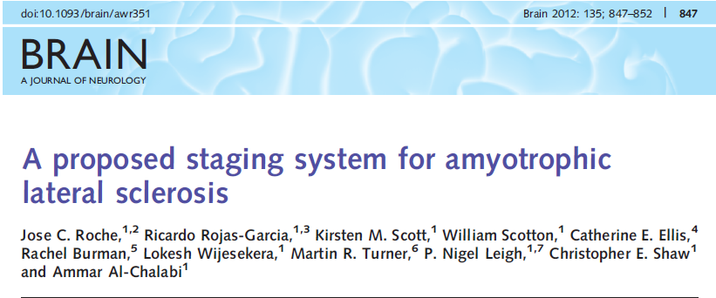
King’s system
Based on the number of affected regions of the body.
Stage 1: first region involvement
Stage 2A: diagnosis
Stage 2B: second region involvement
Stage 3: third region involvement
Stage 4A: need for gastrostomy
Stage 4B: need for noninvasive ventilation
Stage 5: death
Notes:
Stage 1은 첫번째 부위가 침범되어 weakness, muscle wasting, spasticity, dysarthria, dysphagia와 같은 증상이 시작한 상태, 2A는 진단, 2B는 두번째 부위의 침범, 3는 세번째 부위의 침범, 4A는 경관영양이 필요한 상태, 4B는 비침습적 인공호흡기가 필요한 상태, 5는 사망으로 나뉩니다. 환자가 호소하는 증상, 의사의 진찰을 통한 결과를 모두 반영하여 stage를 평가하고 upper motor neuron, lower motor neuron sign여부에 대한 판단이 필요없다는 장점이 있으며 King’s stage를 이용한 질병진행의 예측에서도 이전의 임상경과와 유사한 곡선형을 확인하였습니다.
다만 기존의 코호트를 이용한 연구이므로 새로운 코호트를 활용해서 연구한다면 결과가 달라질 수 있겠고

Slide 4
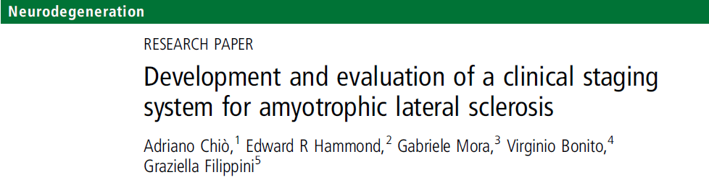
Milano-Torino system (MITOS)
Based on a clinical scale.
Stage 0: symptoms only, loss of independence (-)
Stage 1-4: loss of independence in a number of domains (swallowing, walking/self-care, communicating, breathing) from ALS Functional Rating Scale-Revised (ALSFRS-R)
Stage 5: death

Slide 5
ALSFRS-R

Slide 6
Comparison between two staging

Slide 7
Beyond these staging by hidden markov models?

